Slide 1
左偏树
AgOH

Slide 2
鸣谢
感谢@村里大娘 和 @We丶Yuzhe 两位大佬的充电鼓励

Slide 3
可并堆
堆是非常常用的数据结构，良心C++的良心STL为我们提供了方便好用的priority_queue，节省了我们大量的时间
但是，priority_queue因为过度封装以及采用的数据结构为二叉堆，有许多的缺点
其中一个缺点就是：无法高效地合并两个堆
如果我们需要高效地合并两个堆，那就要手写其它数据结构了（平板电视走开）
堆分很多种，其中就有一些堆支持与其它堆进行合并，这种堆叫做可并堆
可并堆有很多种，这期视频我们就来说说最常见的可并堆——左偏树

Slide 4
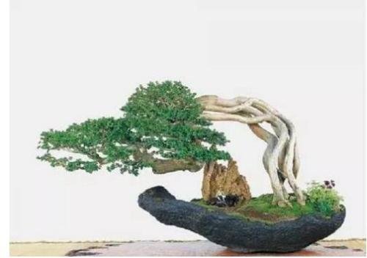
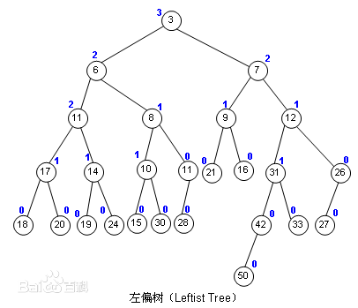

左偏树
左偏树，顾名思义是一颗向左偏的树，就像这样：
咳咳，放错图了，其实是这样子的：
可以发现图中有一些信息，我们分别介绍
结点中写的数字就是结点的键值，左偏树是堆，所以它依旧满足堆的性质：结点的键值小于或等于它的左右子结点的键值（小根堆）
而结点外的蓝色数字叫做该结点的距离
“距离”的定义是这样子的：离该结点最近的“外结点”到该
结点的距离；外结点是指左右儿子不完整的结点
左偏树保证结点的左子结点的距离不小于右子结点的距离
所以可以推出一个结点的距离等于右子结点的距离+1
所以空结点的距离为-1
另外，一个N结点的左偏树根结点的距离最大为$\log\left(N+1\right)−1$
我不会证明

Slide 5
性质总结
结点的键值小于等于其左右儿子结点的键值（简称小根性质）
结点的左儿子的距离不小于其右儿子的距离（简称左偏性质）
结点的距离等于其右儿子的距离+1
有了这些，分分钟实现左偏树！

Slide 6
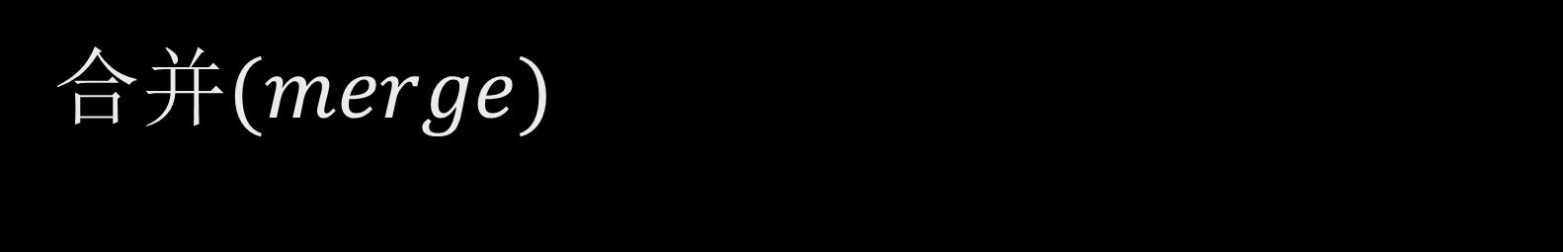
合并$(merge)$
合并操作是左偏树操作中最繁琐的一个，但它有点像LCT的Access操作：大部分其它操作都是用它完成的
在合并过程中，我们要维护好左偏树的性质；只要合并好后的堆依然满足左偏树的性质，那么合并即告成功
具体步骤如下：
设要合并的两个堆的堆顶结点为x,y，且x.val<=y.val
因为小根性质，合并好后的堆的堆顶一定还是x，所以我们递归合并x的儿子（左右都行，一般用右）和y
因为合并完成后可能会破坏x的左偏性质，所以如果x不满足左偏性质了，那就交换x的左右儿子
并且x的距离也有可能会变化，利用性质3，令x结点的距离等于其右儿子的距离+1

Slide 7
push与pop
push操作极为简单，还记得fhq-Treap是如何插入数据的嘛？
新建一个新结点，赋值后与要push的堆合并即可
pop操作也极为简单，还记得fhq-Treap是如何删除的嘛？
合并堆顶结点的两儿子作为新的堆顶即可
另外，我们可以用把结点的值设置为-1来标记这个结点被删除了
所以原堆顶的值要被设置为-1来标记其被删除了

Slide 8
并查集
对于洛谷P3377这个模板题来说，你的左偏树还需要套一个并查集
因为你需要知道一个数在哪个左偏树里
用并查集即可方便快速地获取一个数所在堆的堆顶结点编号
但这里有一个问题：能不能用路径压缩？
答案是可以的，虽然路径压缩会破坏树的结构，但是，破坏的是并查集的树结构，与左偏树本身毫无关系。不过在代码中需要注意一些细节
我们来看下代码吧

Slide 9
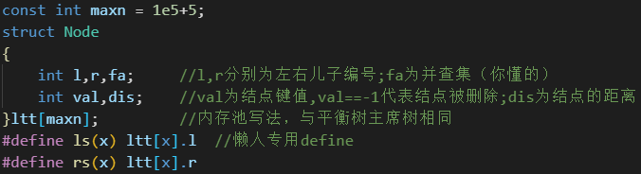
结点

Slide 10
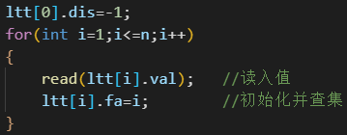
初始化

Slide 11
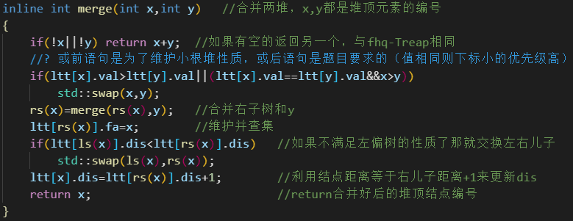
合并

Slide 12
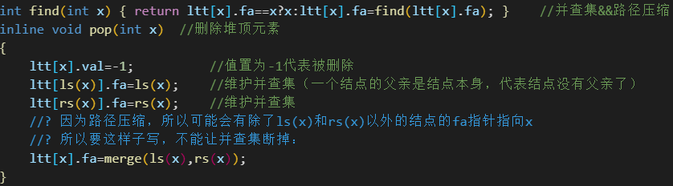
并查集与pop

Slide 13
接下来是2P的敲代码时间，带详细注解的代码稍后会上传至Github

